Slide 1
STR - מוביט \ Moovit
מטרת האפליקציה
אפליקצית תקשורת ותשלום לתחבורה ציבורית.
האפליקציה משמשת כדרך לבדוק מתי קווי תחבורה ציבורית מגיעים (אוטובוסים ורכבות) ולשלם על עלייה על רכב ציבורי באופן דיגיטלי.
מוביט הינה אפליקציה אינטרנשיונלית וניתן להשתמש בה בארצות שונות ובשפות שונות.

Slide 2
סוגי הבדיקות שהתחייבתי להן:
רשימת בדיקות שהתחייבתי להן:
חיפוש לפי טקסט ומפה
הרשמה לאפליקציה
רכישה וביטול רכישה
לוקליזציה
GUI
פונקציונליות
התממשקות
כולן בוצעו.

Slide 3
רשימת פיצ'רים
מס' טסטים שלא יכולתי להריץ | מס' טסטים שנכשלו | מס' טסטים שעברו | מספר טסטים | שם הפיצ'ר
0 | 1 | 7 | 8 | הרשמה לאפליקציה
0 | 1 | 7 | 8 | חיפוש לפי טקסט ומפה
0 | 0 | 8 | 8 | רכישה וביטול רכישה
0 | 2 | 22 | 24 | סה"כ

Slide 4
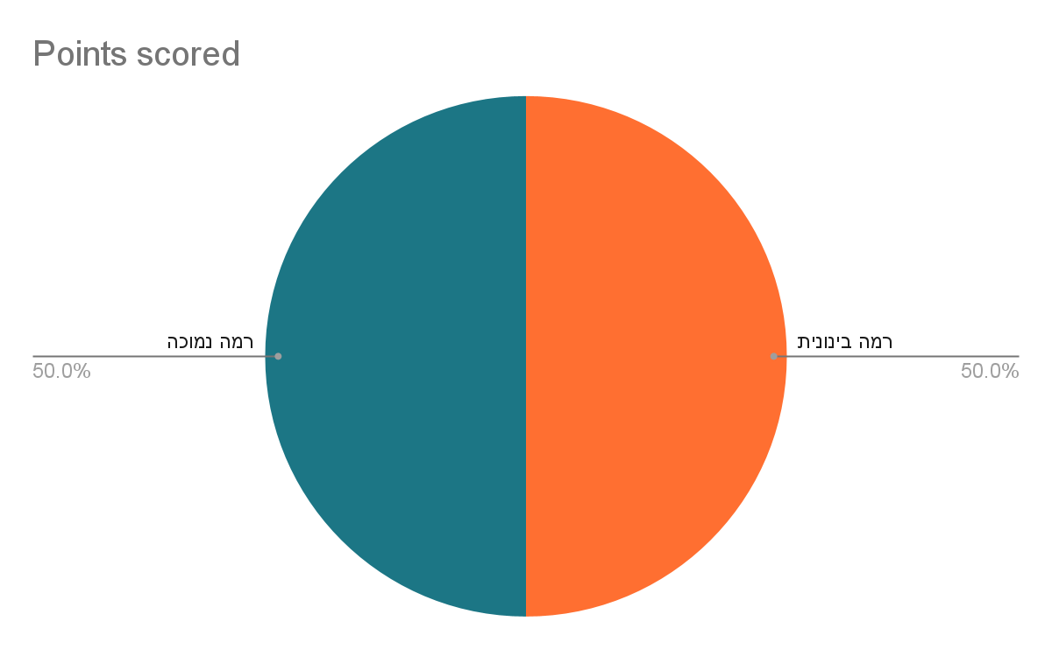
סיכום באגים ורמות חומרה
סה"כ באגים: 2

Slide 5
סיכום והמלצות
ראשית אני מאשר את העלאת האפליקציה לאוויר למרות הבאגים שנמצאו, וממליץ לתקן בעדכון הבא לשיפור חווית המשתמש.
התחייבתי לבדוק 3 פיצ'רים ועמדתי בהתחייבות
האפליקציה מתפקדת כמצופה, נוחה לשימוש וניתן להתמצא בה בקלות, אך ישנו באג שעלול להפריע:
בדיקת מקום בעזרת ג'י פי אס כבוי, במקרה של חיפוש עם ג'י פי אס כבוי, האפליקציה תשתמש במקום האחרון אשר הג'י פי אס היה דלוק בו, מה שעלול לבלבל את חוויית המשתמש.
לקריטריון סיום נקבעו הנתונים הבאים:
בדיקות עשן 100% תקינות
באגים ברמה קריטית: 0 ובפועל: 0
באגים ברמה גבוהה: 0 בפועל: 0
באגים ברמה בינונית: 2 בפועל: 1
באגים ברמה נמוכה: 4 בפועל: 1
לסיכום, לא נתקלתי בבעיות חמורות שמונעות מהאפליקציה לפעול כראוי וניתן להעלותה. אני ממליץ עליה כאפליקציה איכותית שניתן להשתמש בה ללא חשש ועם שביעות רצון.

